Slide 1
Средства индивидуальной защиты
Преподаватель:
Работу выполняла:

Slide 2
СИЗ
Средства индивидуальной защиты (СИЗ) — изделия, предназначенные для защиты кожи и органов дыхания от воздействия отравляющих веществ и/или вредных примесей в воздухе. Эти изделия делятся на средства защиты органов дыхания, средства защиты кожных покровов и средства защиты органов зрения. К средствам защиты органов дыхания относятся противогазы, респираторы, ватно-марлевые повязки. Средствами предохраняющими кожу от вредных источников являются защитные костюмы. К средствам защиты органов зрения относят специальные очки. Выбор средств производится с учётом их назначения и характеристик (степеней защиты), а также конкретных условий загрязнённости и характера поражения местности.

Slide 3
Средства индивидуальной защиты кожи (СИЗК)
К СИЗК относят защитную одежду фильтрующего и изолирующего типа, изготовленную из фильтрующих и изолирующих материалов соответственно.
В зависимости от принципа боевого использования и кратности применения СИЗК подразделяют на средства постоянного и периодического ношения, средства однократного и многократного применения.
К СИЗК фильтрующего типа относятся общевойсковые комплексные защитные костюмы (ОКЗК), (ОКЗК-М), (ОКЗК-Д (десантные)), а так же костюм защитный КЗС.
К общевойсковым СИЗК изолирующего типа относятся общевойсковой защитный комплекс ОЗК и костюм пленочный КЗП. Специальным средством защиты является костюм легкий защитный Л-1и изолирующие костюмы повышенной герметичности.

Slide 4
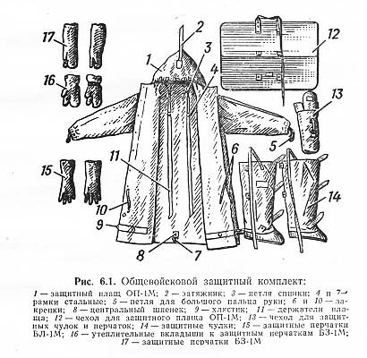

Slide 5
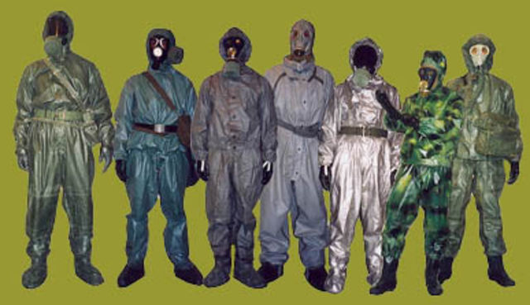

Slide 6
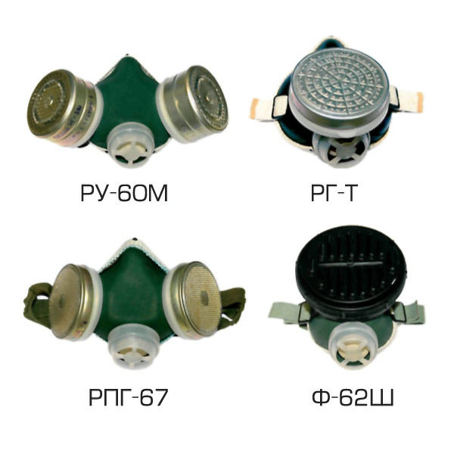
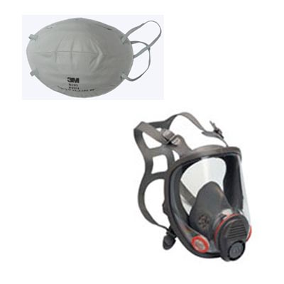
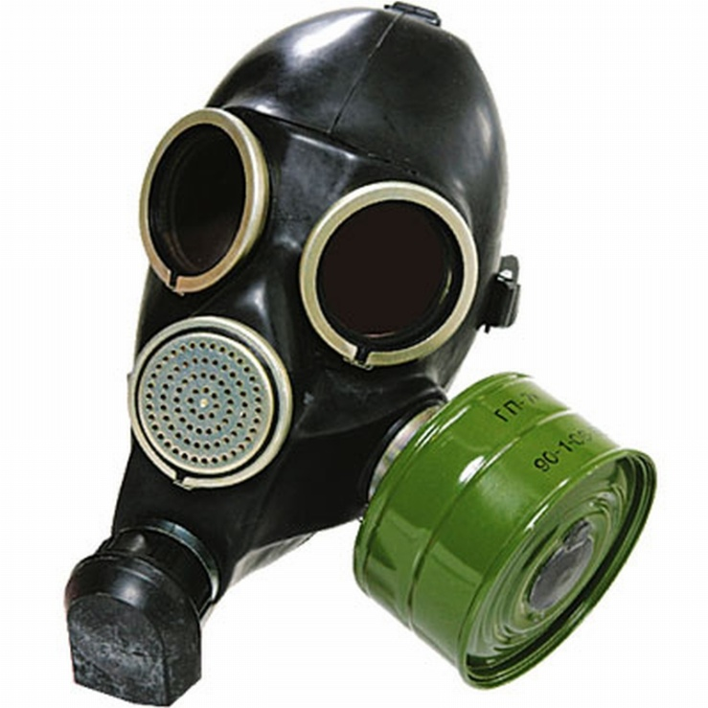
Средства защиты органов дыхания.
Фильтрующие противогазы и респираторы являются основными средствами индивидуальной защиты органов дыхания, лица и глаз от отравляющих веществ (ОВ), радиоактивной пыли (РП) и биологических аэрозолей. Принцип защитного действия их основан на предварительном очищении (фильтрации), вдыхаемого человеком воздуха от различных вредных примесей.

Slide 7
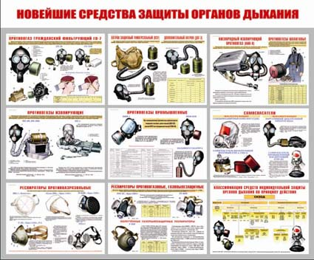

Slide 8
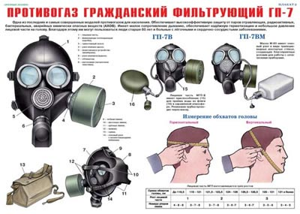

Slide 10
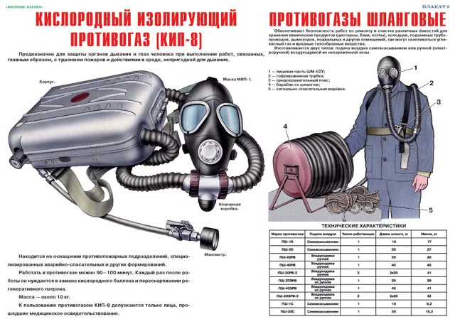

Slide 11
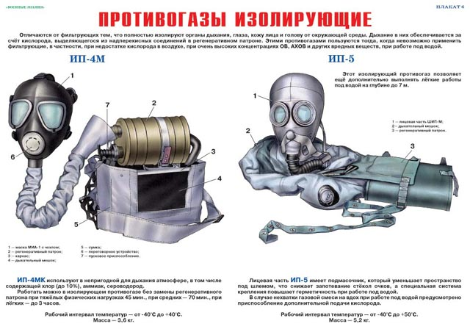

Slide 12
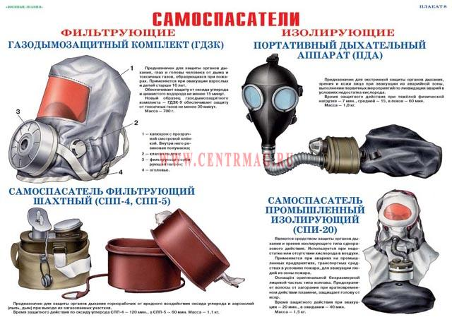

Slide 13
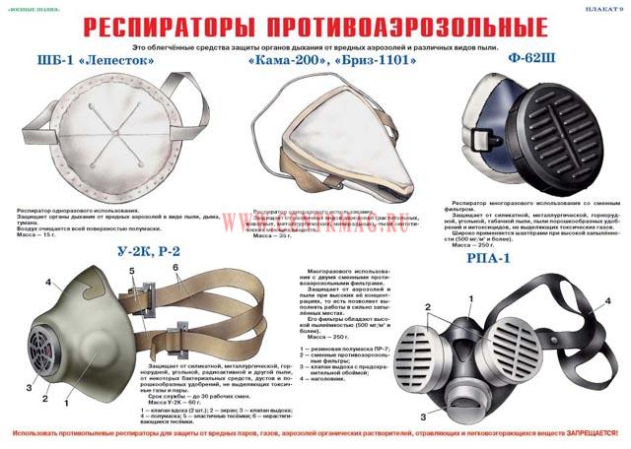

Slide 15
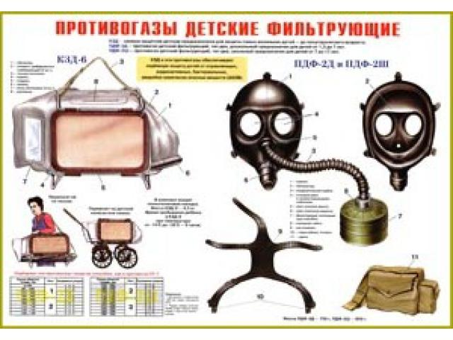

Slide 16
Медицинские средства индивидуальной защиты
Медицинские средства индивидуальной защиты - это медицинские препараты, материалы и специальные средства, предназначенные для использования в ЧС с целью предупреждения поражения или снижения эффекта воздействия поражающих факторов и профилактики осложнений.
К табельным медицинским средствам индивидуальной защиты относятся:
аптечка индивидуальная АИ-2;
универсальная аптечка бытовая для населения, проживающего на радиационноопасных территориях;
индивидуальные противохимические пакеты - ИПП-8, ИПП-10, ИПП-11;
пакет перевязочный медицинский - ППМ

Slide 17
Аптечка индивидуальная АИ-2
Аптечка индивидуальная АИ-2 предназначена для профилактики и первой мед. помощи при радиационном, химическом и бактериальном поражениях, а также при их комбинациях с травмами. Носят аптечку в кармане. В ней имеются:
Гнездо N 1: шприц-тюбик с противоболевым средством (с бесцветным колпачком). В аптечку не вложен, выдается по решению МСГО района. Применяется при резких болях, вызванных переломами костей, обширными ожогами и ранами, в целях предупреждения шока путем введения в бедро или ягодицу (можно через одежду).
Гнездо N 2: в АИ-2 находится профилактическое средство при отравлении ФОВ – тарен. Начало действия тарена через 20 минут после приема. Принимать по одной таблетке по сигналу "Химическая тревога". Детям до 8 лет на один прием четверть таблетки, 8-15 лет - половину таблетки. Разовая доза тарена в 10 раз уменьшает поражающую дозу ФОВ. При нарастании признаков отравления принять еще одну разовую дозу, в последующем принимать препарат через 4-6 часов. Вместо тарена или в дополнение к нему может быть использован препарат П-6. Разовая доза -2 таблетки, обеспечивает защиту от 3-4 смертельных доз в течение 12 часов. Личный состав Вооруженных Сил и невоенизированных формирований ГО обеспечивается аптечками АИ-1, в которых находится лечебный препарат афин в шприц-тюбике с красным колпачком, используемый при отравлениях ФОВ.
Гнездо N 3: противобактериальное средство N 2 (сульфадиметоксин) предназначается для профилактики инфекционных заболеваний после радиоактивного облучения. Принимают после облучения при возникновении желудочно-кишечных расстройств по 7 таблеток в один прием, по 4 таблетки в последующие 2 суток. Детям до 8 лет в первые сутки 2 таблетки, в последующие 2 суток по 1 таблетке; 8-15 лет в первые сутки по 3,5 таблетки, в последующие двое - 2 таблетки.
Гнездо N 4: радиозащитное средство N 1 (РС-1, таблетки цистамина) – обладает профилактическим эффектом при поражениях ионизирующим излучением. Фактор уменьшения дозы (ФУД) - показатель, характеризующий степень снижения биологического действия радиации - при приеме РС-1 составляет 1, 6. При угрозе облучения, по сигналу "Радиационная опасность" или перед входом на территорию с повышенным уровнем радиации за 35-40 минут выпить 6 таблеток, запив водой. Защитный эффект сохраняется 5-6 часов. При необходимости (продолжающееся облучение или новая угроза) через 4-5 часов после первого приема выпить еще 6 таблеток. Детям до 8 лет на один прием дают 1, 5 таблетки, 8-15 лет - 3 таблетки.
Гнездо N 5: противобактериальное средство N 1 (таблетки хлортетрациклина с нистатином) предназначено для общей экстренной профилактики инфекционных заболеваний (чума, холера, туляремия, сибирская язва, бруцеллез и др. ), возбудители которых могут быть применены в качестве биологического оружия. Принимать при угрозе бактериологического заражения или самом заражении (еще до установления вида возбудителя) . Разовая доза - 5 таблеток одномоментно, запивая водой. Повторный прием такой же дозы через 6 часов. Детям до 8 лет на один прием 1 таблетка, 8-15 лет - 2, 5 таблетки. ПБС-1 может быть также применено для профилактики инфекционных осложнений лучевой болезни, обширных ран и ожогов.
Гнездо N 6: радиозащитное средство N 2 (РС-2, таблетки йодистого калия по 0, 25) предназначено для лиц, находящихся в зоне выпадения радиоактивных осадков: блокирует щитовидную железу для радиоактивного йода, поступающего с дыханием, продуктами питания и водой. Принимать по 1 таблетке натощак в течение 10 суток ( в мирное время в случае аварии на АЭС принимать все время и еще 8 дней после последнего выброса) . Детям 2-5 лет дают по полтаблетки, менее 2-х лет - четверть таблетки, грудным - четверть таблетки только в первый день. Если начать прием в первые 2-3 часа после выпадения радиоактивного йода -защита на 90-95 %, через 6 часов - на 50 %, через 12 часов - на 30 %, через 24 часа - эффекта нет.
Гнездо N 7: противорвотное средство (этаперазин) применяется после облучения, а также при явлениях тошноты в результате ушиба головы. Можно принимать не более 6 таблеток в сутки.

Slide 18
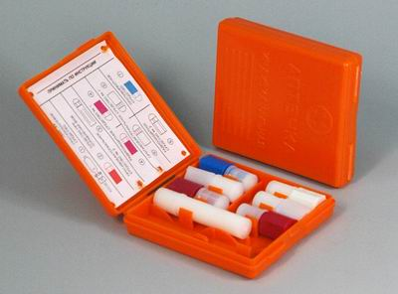

Slide 19
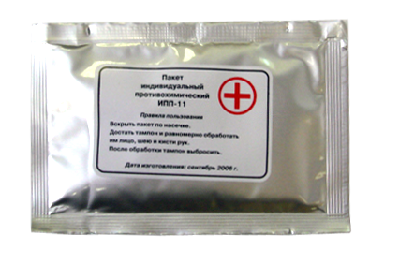
ИПП
Перевязочный пакет индивидуальный (ИПП-1) — заключённая в защитную оболочку стерильная повязка, предназначенная для оказания первой медицинской помощи при ранениях и ожогах. В полевых условиях пакет имеется в снаряжении каждого военнослужащего, в том числе каждого медика. Запас ППИ находится в сумке санитара и медицинской войсковой сумке (СМВ). Гарантийный срок хранения пакета — 5 лет.

Slide 20
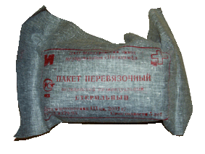
Пакет перевязочный медицинский
Применяется пакет перевязочный ППМ для перевязки ран, ожогов и остановки некоторых видов кровотечения. Представляет собой стерильный бинт с двумя ватно – марлевыми подушечками, заключенными в непроницаемую герметическую упаковку. Порядок пользования ППМ: разорвать по надрезу наружную оболочку и снять ее; развернуть внутреннюю оболочку; одной рукой взять конец, а другой – скатку бинта и развернуть повязку; на раневую поверхность накладывать так, чтобы их поверхности, прошитые цветной ниткой, оказались наверху.

